Slide 1


Afric’Edu
Association d’aide au développement en Afrique

Slide 2
Notre action en 3 points
Récupérer du matériel informatique
Acheminer le matériel en Afrique
Configurer un réseau connecté à Internet

Slide 3
Notre philosophie :
« l’informatique comme vecteur d’éducation »
Apporter une aide matérielle dans un but éducatif
Amoindrir le fossé Nord-Sud en terme de Nouvelles Technologies de l’Information et de la Communication

Slide 4
L’expérience d’Afric’Edu
2001: Université Gaston Berger à St Louis (Sénégal)
2002: Université de Douala (Cameroun)
2003: 3 centres de formation à Dakar (Sénégal)

Slide 5
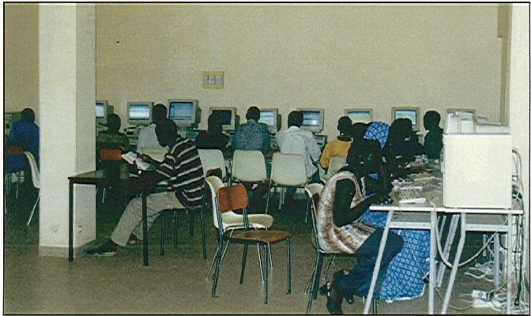
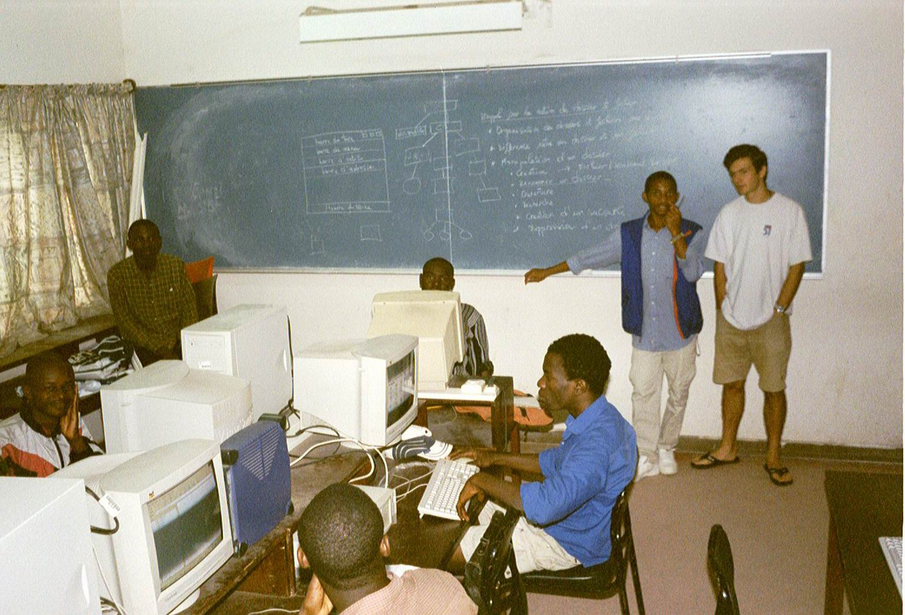
2001 : Université de Saint Louis (Sénégal)
=> installation d’un réseau de 20 ordinateurs
2002 : Université de Douala (Cameroun)
=> installation d’un réseau de 50 ordinateurs

Slide 6
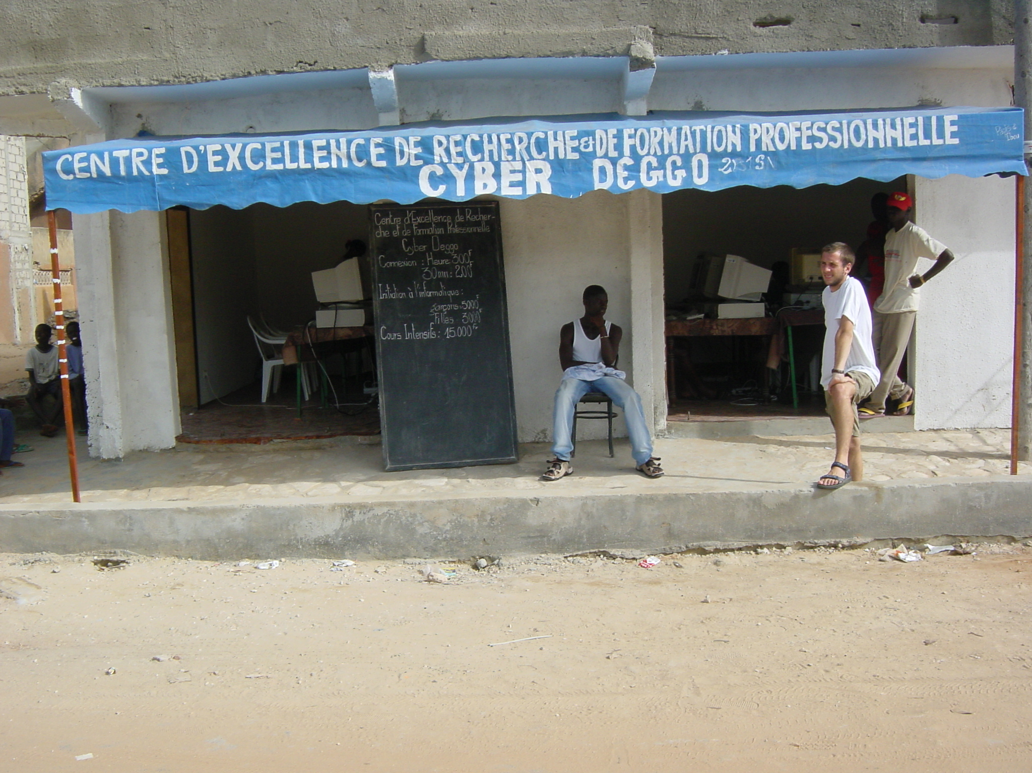
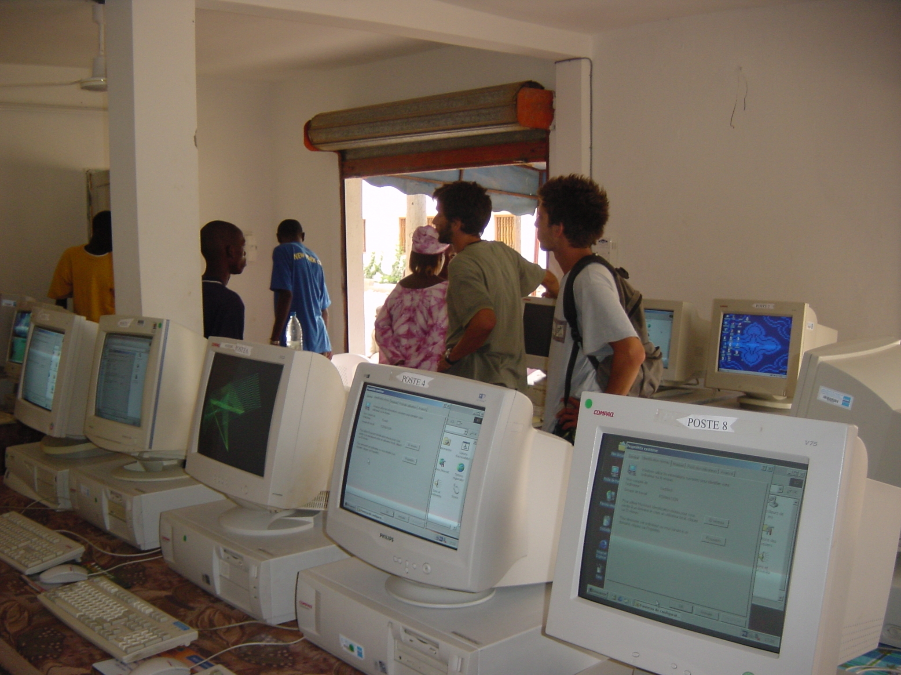
2003 : Centres de formation à Dakar (Sénégal)
=> installation de 3 réseaux de 20 ordinateurs (1er Partenariat d’Hexcel Fabrics)

Slide 7
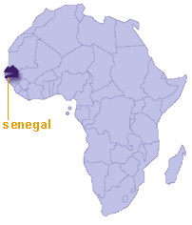
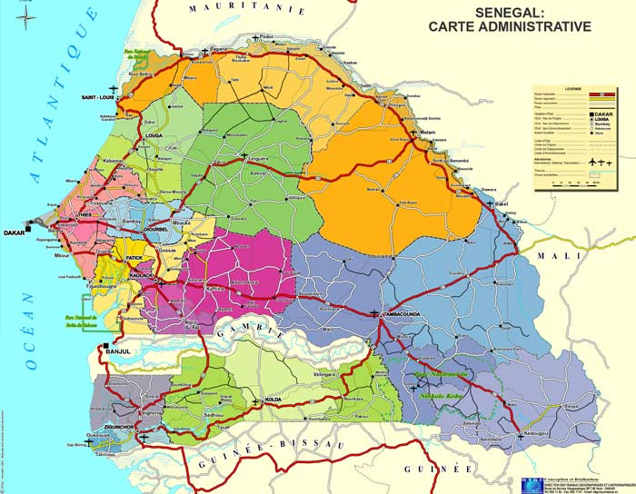
Notre projet de cette année : Saint Louis 2004
Partenariat avec
une association sénégalaise
Élaboration de 3 réseaux informatiques dans 3 centres de formation
à Saint Louis
Formation du personnel

Slide 8
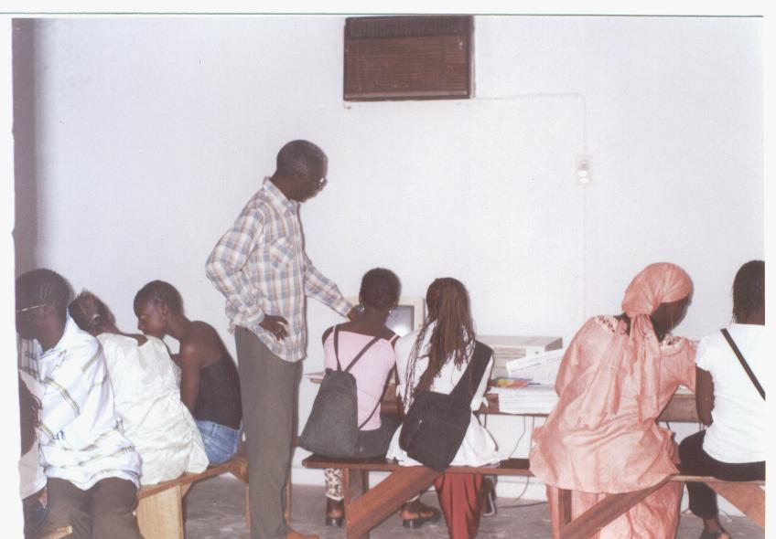
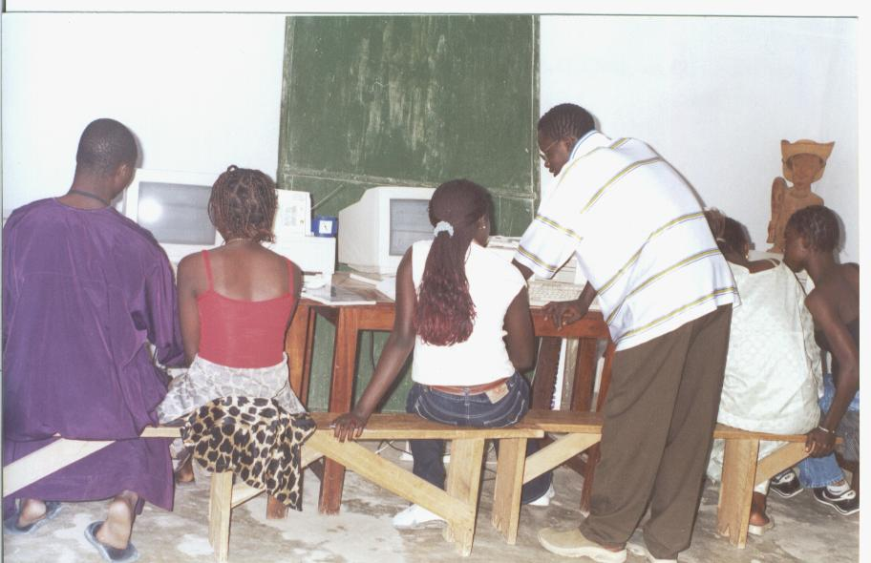
Les centres de formation
Donner une formation professionnelle
Permettre l’accès à l’information via Internet
Utiliser l’outil informatique comme instrument pédagogique

Slide 9
Nos besoins
Matériel informatique
  Pentium 2 ou 3
  Composants réseaux
  écrans
  onduleurs
  Matériel déjà prêt:
  80 Ordinateurs + leurs écrans
  10 imprimantes

Slide 10
Nos besoins
Financement
  Transport matériel
  Transport humain
  Frais de fonctionnement
  Actuellement:
  3000 euros récoltés pendant des événements promotionnels
  Besoin de 10000 euros pour équilibrer le budget prévisionnel

Slide 11
Perspective de partenariat
Pour Hexcel Fabrics
- S’investir dans une association à but humanitaire
- Affichage de vos logos (site web, plaquettes…)
- Diffusion d’objets publicitaires
- Création de liens avec une école d’ingénieur
Pour l’association:
- Un partenaire solide et fiable pour les prochaines équipes.
- L’assurance de la réalisation du projet 2004

